Slide 1
FUNKJSONER
Mick Williams

Slide 2
Hva er en funksjon?
INPUT OG OUTPUT
KALL
KAN OGSÅ VÆRE EN VERDI

Slide 3
REKURSJON uten definisjoner

Slide 4
IF som en funksjon

Slide 5
IF SOM EN FUNKSJON

Slide 6
Den Nye fakultets-funksjonen vår

Slide 7
Den Nye fakultets-funksjonen vår

Slide 8
TAll som funksjoner

Slide 9
TAll som funksjoner

Slide 10
TAll som funksjoner

Slide 11
TAll som funksjoner

Slide 12
Likhet

Slide 13
Adders

Slide 14
Adders

Slide 15
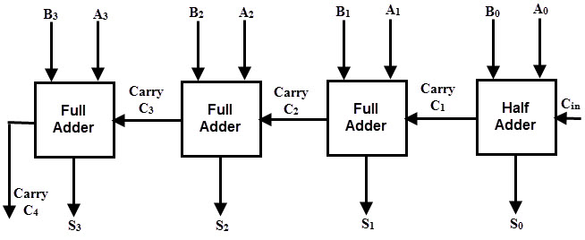
ADDISJON

Slide 16
ADDISJON

Slide 17
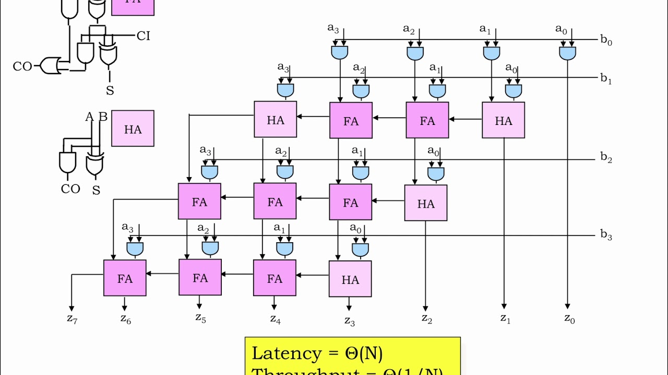





MULTIPLIKASJON

Slide 18
MULTIPLIKASJON

Slide 19
MULTIPLIKASJON

Slide 20
MULTIPLIKASJON

Slide 21
Det Gamle programmet

Slide 22
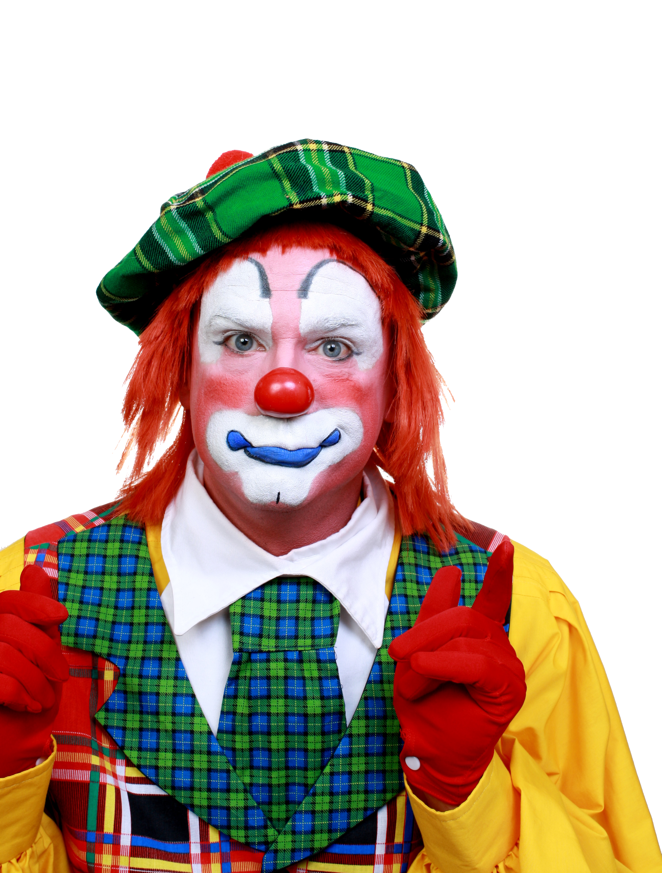
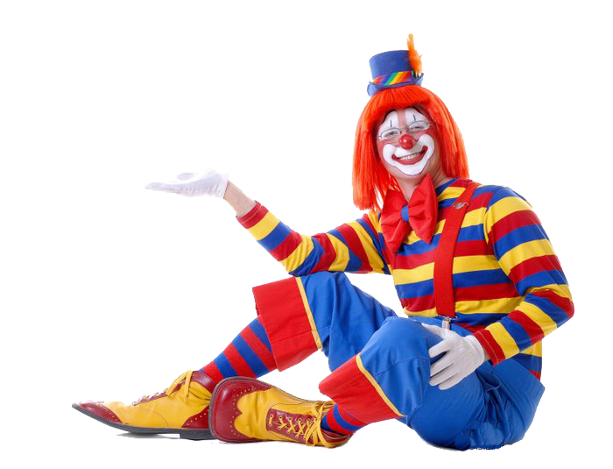
DET NYE PROGRAMMET

Slide 23
SPØRSMÅL?
Takk til Thomas Marinelli Johansen og Martin Mihle Nygaard :)

